Slide 1
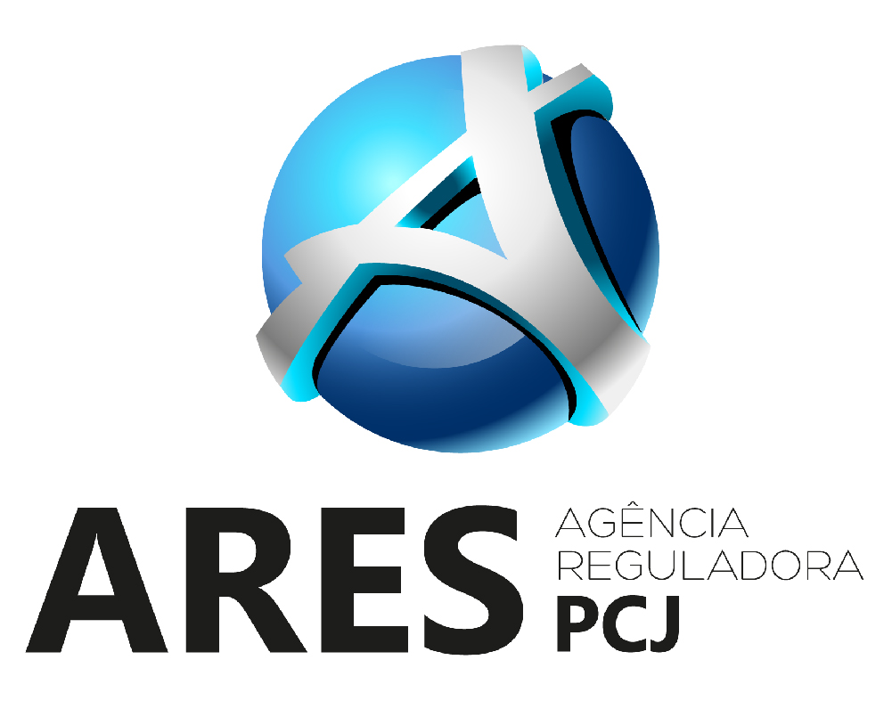
ATUAÇÃO DA AGÊNCIA REGULADORA PARA MELHORIA DA EFICIÊNCIA E SUSTENTABILIDADE DO PRESTADOR DE SERVIÇOS DE SANEAMENTO
Autores:
BROCHI, Dalto Favero;
OLIVEIRA, Carlos Roberto de;
GRAVINA, Carlos Roberto Belani;
MANZI, Daniel

Slide 2
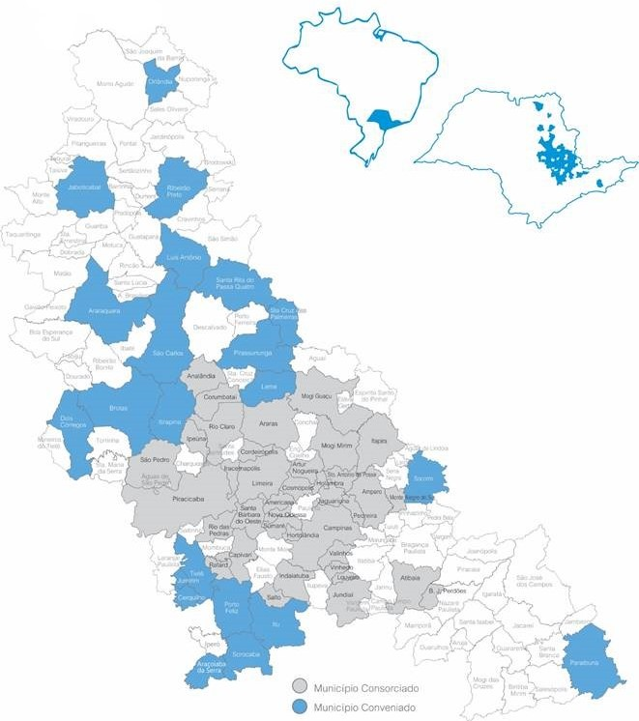
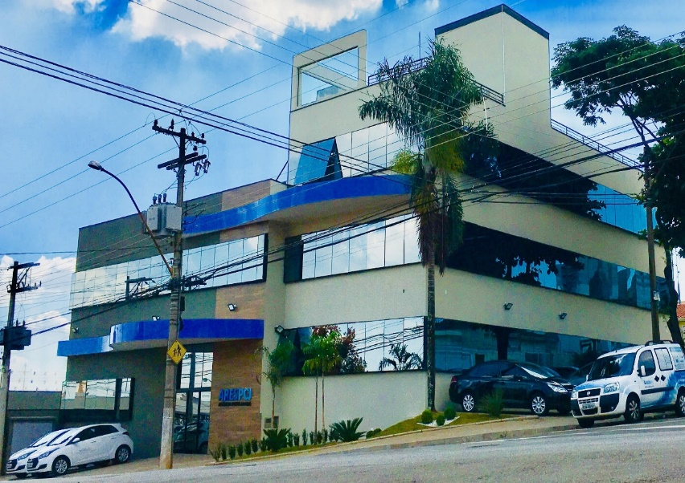

A ARES-PCJ – Agência Reguladora dos Serviços de Saneamento das Bacias dos Rios Piracicaba, Capivari e Jundiaí, é uma associação pública, criada na forma de consórcio público de direito público, nos termos da Lei Federal nº 11.107/2005, e integrante da administração indireta dos municípios consorciados.
63 municípios
8 milhões habitantes
Av. Paulista, 633 – Americana - SP

Slide 3
Objetivo
Apresenta as atividades e ações desenvolvidas por uma Agência Reguladora e Fiscalizadora da prestação dos serviços públicos de saneamento básico, visando a melhoria da eficiência e a sustentabilidade econômico-financeira dos prestadores desses serviços, através de tarifas reais.

Slide 4
Material e métodos
Conforme a Lei federal nº 11.445/2007 (BRASIL, Lei 11.445/2007), recentemente alterada pela Lei federal nº 14.026/2020, as Agências Reguladoras devem buscar a melhoria da eficiência e garantia da sustentabilidade econômico-financeira dos prestadores dos serviços públicos de saneamento básico.

Slide 5
Material e métodos
Cabe também às Agências Reguladoras a promoção de condições necessárias, através de suas atividades e ações de regulação:
Emissão de normas
Regulação técnica e econômica (ex.: reajustes e revisões tarifárias)
Fiscalização da qualidade dos serviços

Slide 6
Resolução ARES-PCJ nº 01/2011: Conselhos de Regulação e Controle Social – CRCS.
Resolução ARES-PCJ nº 48/2014: Não-conformidades
Resolução ARES-PCJ nº 49/2014: Regras de Ouvidoria da ARES-PCJ
Resolução ARES-PCJ nº 50/2014: Condições gerais exigíveis na prestação dos serviços de água e esgoto
Resolução ARES-PCJ nº 57/2014: Composição Plano de Racionamento
Resolução ARES-PCJ nº 71/2014: Penalidades
Resolução ARES-PCJ nº 115/2015: Reajustes das tarifas de água e esgoto
Resolução ARES-PCJ nº 161/2016: Controle Social e Consultas e Audiências Públicas
Resolução ARES-PCJ nº 251/2018: Tarifa Social
Resolução ARES-PCJ nº 303/2019:Contratos de Concessão e PPP
Resolução ARES-PCJ nº 369/2020: Procedimentos Contábeis Regulatórios – PCR
Resolução ARES-PCJ nº 370/2020: Condições Gerais de prestação dos serviços de Limpeza Urbana e Manejo de Resíduos Sólidos

Slide 7
Material e métodos
Visando garantir a sustentabilidade e o equilíbrio econômico-financeiro do prestador de serviços de saneamento, a Agência Reguladora PCJ (ARES-PCJ) desenvolveu uma metodologia para definição da necessidade real de reajustes tarifários, através de um balanço de receitas, despesas e investimentos ex ante e ex post, descrita em sua Resolução nº 115/2015 (ARES-PCJ, Resolução nº 115/2015).

Slide 8


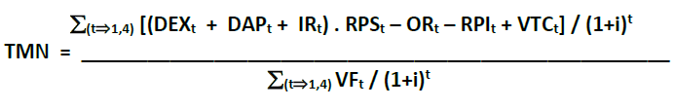

t = 0
Ex Ante
Ex Post

Slide 9
Material e métodos
Esta metodologia é aplicada nos reajustes e revisões tarifárias dos prestadores da Administração Direta (Departamentos) e da Administração Indireta (Autarquias e Empresas Públicas), e com isso busca promover a recuperação dos valores das tarifas e projetar a Tarifa Média Necessária para o novo “ciclo tarifário” (12 ou 24 meses), considerando, além das despesas operacionais, os investimentos, a taxa de inadimplência e a Tarifa Residencial Social.

Slide 10
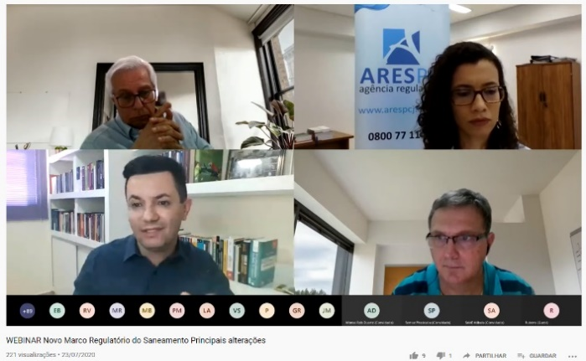
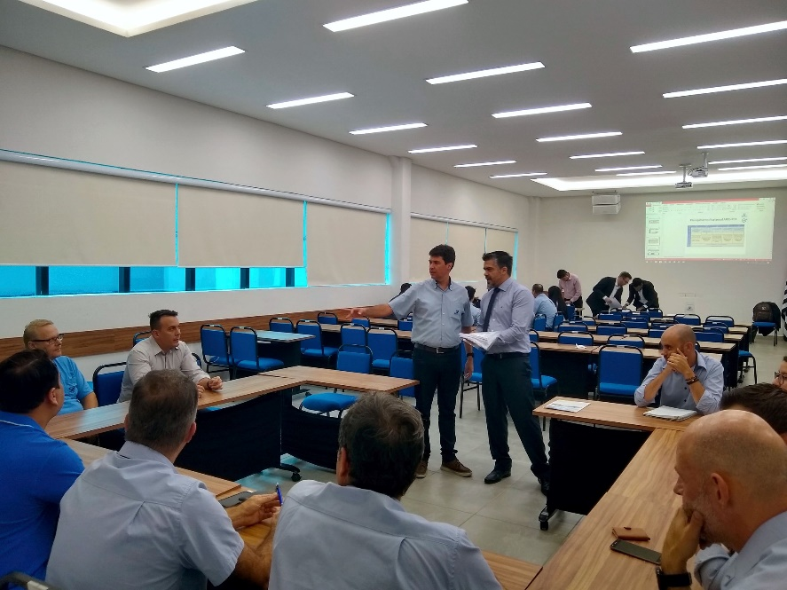
Material e métodos
Por outro lado, visando a melhoria da eficiência, além dos investimentos, a ARES-PCJ promove regularmente cursos, capacitações e seminários que são oferecidos a colaboradores dos prestadores dos serviços de saneamento, visando a qualificação técnica, a troca de informações e de experiências e, consequentemente, a melhoria na eficiência dos serviços.

Slide 11
Resultados e discussão
Os principais resultados verificados ao longo dos anos, com a adoção dessa prática, foram:
Recuperação em ambiente técnico dos valores das tarifas praticadas dos serviços de água e esgoto, dando o equilíbrio econômico-financeiro necessário ao prestador;
Garantia de investimentos para recuperação, ampliação e modernização dos sistemas de abastecimento de água e esgotamento sanitário;
Melhoria na qualidade e na eficiência dos serviços prestados, como podem ser verificadas nos indicadores do SNIS – Sistema Nacional de Informações do Saneamento.

Slide 12
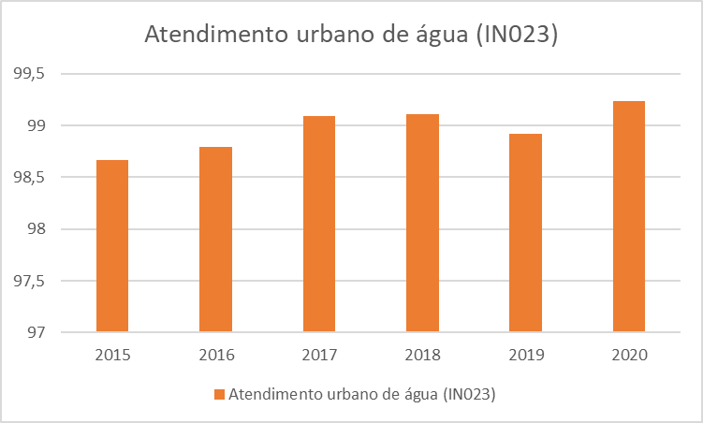
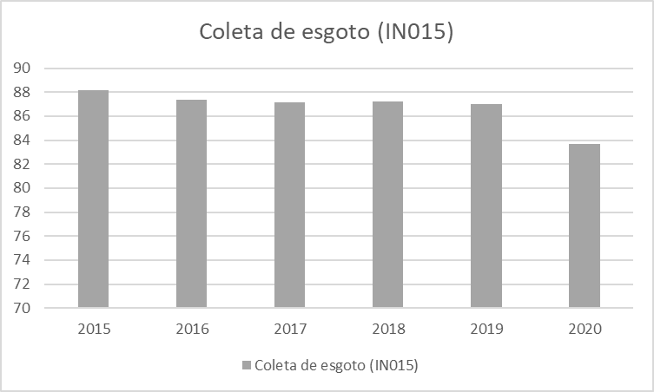
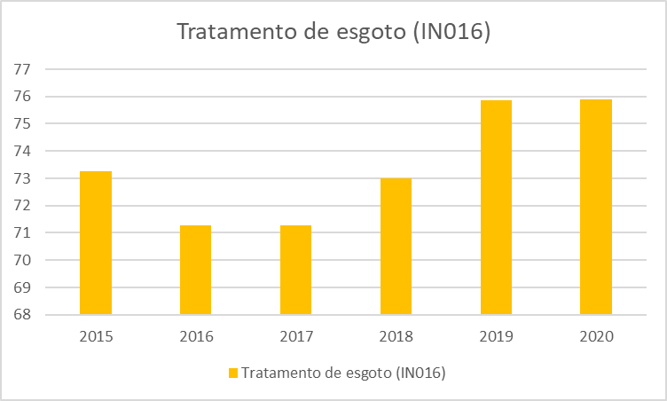
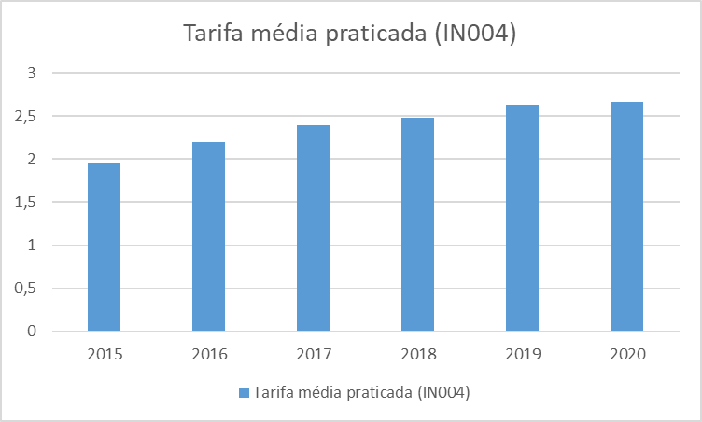

Slide 13
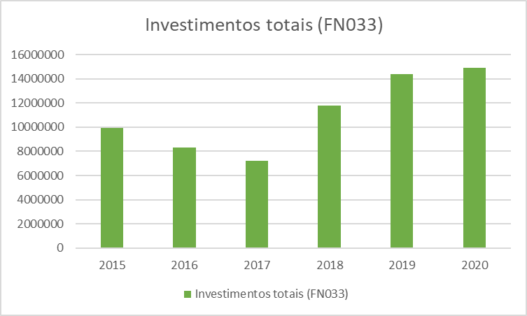
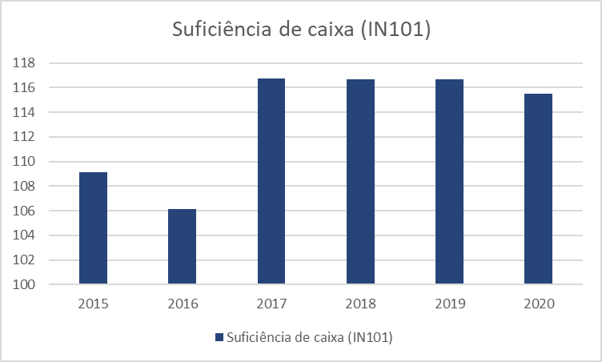
 | Atendimento urbano de água (IN023) | Coleta de esgoto (IN015) | Tratamento de esgoto (IN016) | Tarifa média praticada (IN004) | Investimentos totais (FN033) | Suficiência de caixa (IN101)
Média no período | 99,0% | 86,7% | 73,4% | R$ 2,40 | R$ 11.081.780,80/prestador | 113,5%
Evolução 2015-2020 | +0,57% | -5,09% | +3,59% | +36,68% | +50,12% | +5,89%

Slide 14
Conclusões
Mesmo sendo um órgão de fiscalização, Agência Reguladora PCJ (ARES-PCJ) atua como parceira dos prestadores dos serviços públicos de saneamento básico, conhecendo os problemas locais e oferecendo, através de tarifas reais, sustentabilidade financeira e condições para a melhoria da qualidade e eficiência da prestação desses serviços.
Apesar dessa ser uma prática “ousada” para uma Agência Reguladora, essa ação se faz necessária, pois o resultado final é uma prestação desses serviços com qualidade e tarifas com valores justos à prestação e módicos à população.

Slide 15
Referências
BRASIL. Lei 11.445/2007. Disponível em: http://www.planalto.gov.br/ccivil_03/_ato2007-2010/2007/lei/l11445.htm. Acesso em 21 fev. 2022.
ARES-PCJ. Resolução nº 115/2015. Disponível em: https://www.arespcj.com.br/public/media/arquivos/1629890570-resolucao_n_115_2015_-_formula_parametrica.pdf. Acesso em:21 fev. 2022.

Slide 16
OBRIGADO!
Daniel Manzi, Dr. Eng.
Coordenador de Regulação
www.arespcj.com.br
daniel@arespcj.com.br | (19) 3471-5100

